Slide 1
historias de usuario

Slide 2
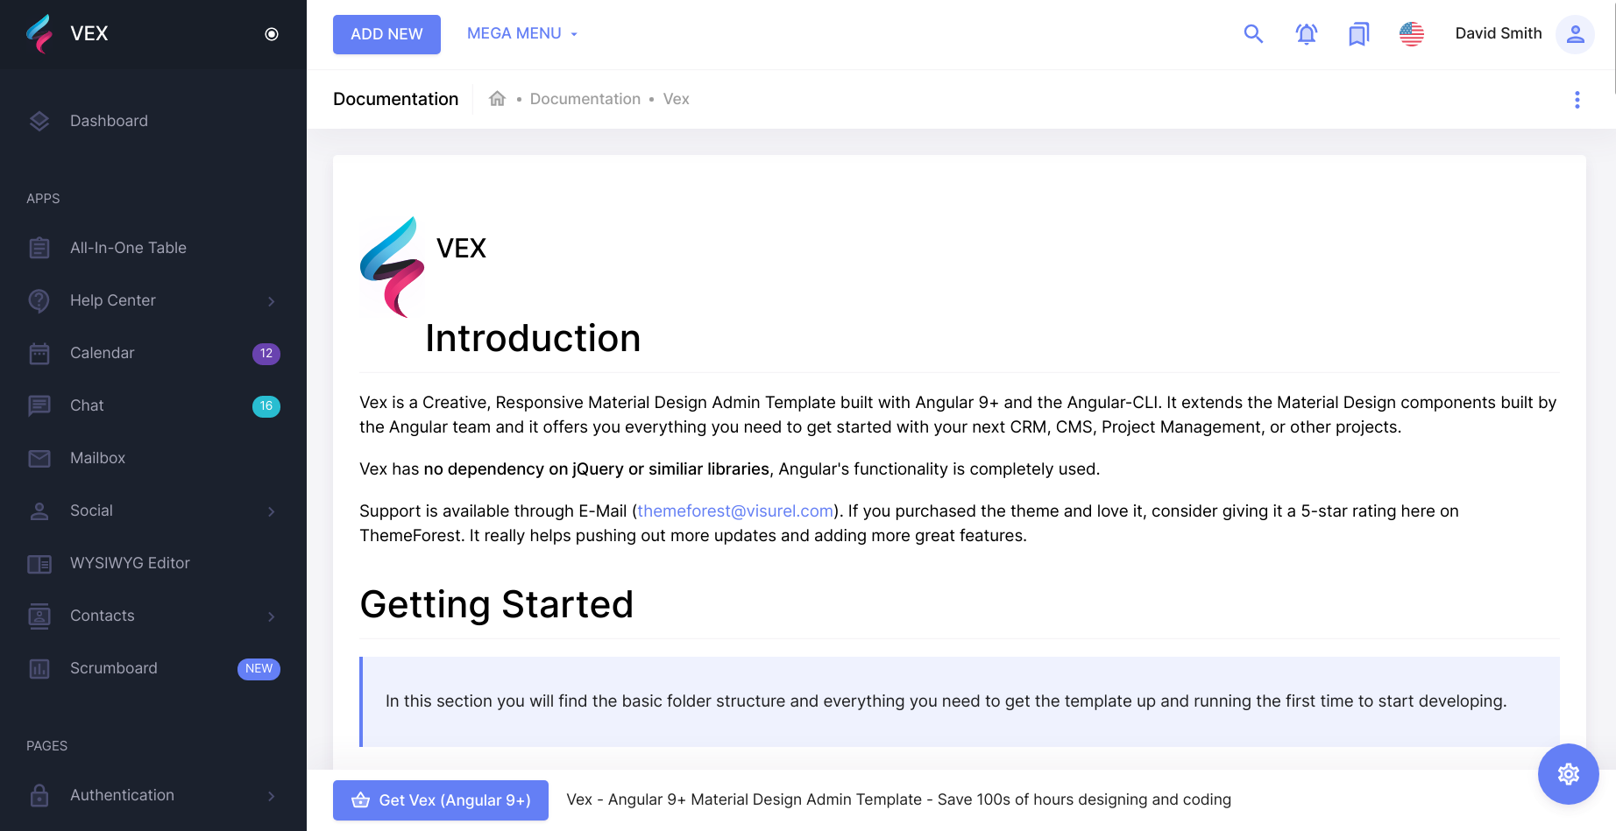
HU.0002-HOME
-Encabezado: contiene logo de la empresa, una barra deavegación que contiene los botones de materias, soy estudiante,soy tutor, iniciar sesión y una barra de búsqueda.
-Contenedor: esta sección se compone de varios módulos
1. información: sobre el servicio, como acceder a él y cómo funciona.
2. una sección donde se habla de la empresa y sus creadores
3. Factores diferenciales del producto
4.una sección donde por medio de video se hace un simulacro del fácil uso del servicio a través del aplicativo
5.información sobre la seguridad y el manejo transparente de la información
6.Experiencias de usuario que recomiendan el servicio.
-Pie de página:esta sección contiene enlaces a información sección contiene enlaces a información importante relacionada con:
1.términos y condiciones, 2.preguntas frecuentes, 3.soporte-contacto, 4.redes sociales

Slide 3
HU.0002.1-HOME
-Encabezado: contiene logo de la empresa, una barra deavegación que contiene los botones de materias, soy estudiante,soy tutor, iniciar sesión y una barra de búsqueda.
boton materias: al clickear este boton se despliega un sub menu con las principales materias, al clieckear afuera del mismo este se debe cerrar, al clickear en una de las materias se debe redirigir al usuario hacia la especificación de l misma ver HU.0021.1

Slide 4
HU.0002.2-HOME
-Encabezado: contiene logo de la empresa, una barra deavegación que contiene los botones de materias, soy estudiante,soy tutor, iniciar sesión y una barra de búsqueda.
barra de busqueda: debe ser un imput con un logo de busqueda al final, este debe auto buscar las palabras que coincidan despues de las 3 primeras letras, este debe permitir todas las letras y números, no debe incluir caracteres especiales, al darle click en el boton busqueda se debe realizar esta y redirigir a la vista de busqueda, ver HU.0045.3, en caso de que el usuario de click fuera del buscador, la busqueda debe ser eliminada del buscador

